Slide 1

Organización de Computadores
22026
Juan Camilo Acevedo Bedoya | Facultad de Ingenierías

Slide 2
Organización de Computadoras
La organización de computadoras hace referencia a las unidades funcionales de una computadora como la unidad central de procesamiento, las unidades de almacenamiento, los dispositivos de entrada/salida y sus interconexiones.
La organización de una computadora y su arquitectura están relacionadas. La arquitectura se enfoca a la forma de construir las unidades funcionales para que realicen las funciones especificadas por su organización, al igual que su forma de comunicarse e interactuar entre ellas.
Un ejemplo de atributos de la arquitectura computacional son el número de bits usados para representar los tipos de datos, mecanismos de entrada/salida, entre otros.
Algunos de los atributos de la organización son las interfaces entre la computadora y los periféricos, las señales de control en el hardware y la tecnología de la memoria usada.

Slide 3
Componentes de una Computadora
MEMORIA PRIMARIA
Almacena datos de entrada.
Almacena todas las instrucciones del programa.
Almacena resultados
REGISTROS DE LA UNIDAD CENTRAL DE PROCESAMIENTO
Almacena el contexto de la instrucción que se esta ejecutando, tanto para la instrucción en ejecución como los datos con los que va a operar
UNIDAD DE CONTROL
Interpreta y ejecuta instrucciones y genera las señales de control para habilitar las operaciones
UNIDADES DE CALCULO
Realizan operaciones aritméticas y lógicas sobre los datos
BUSES DE INTERCONEXIÓN. Transfiera datos, instrucciones y resultados
DISPOSITIVOS DE ENTRADA
Permite el ingreso de los programas a memoria principal y de los datos de entrada
DISPOSITIVOS DE ENTRADA / SALIDA
Por ejemplo: disco que permite el almacenamiento de datos, instrucciones y resultados con la computadora aun apagada
DISPOSITIVOS DE SALIDA
Permite el egreso de los resultados desde la memoria principal

Slide 4
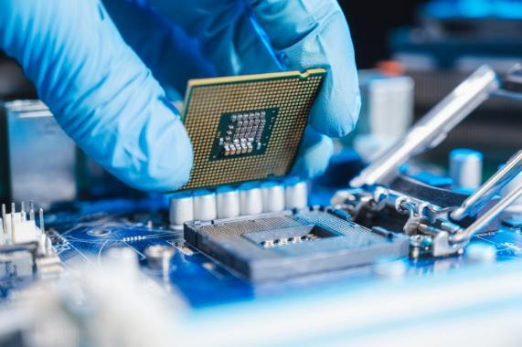
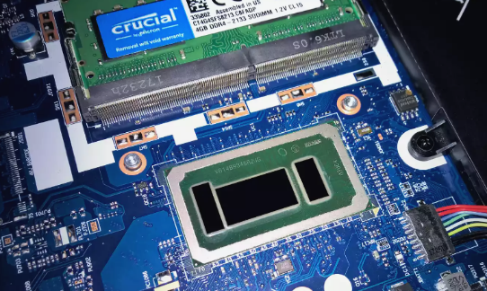
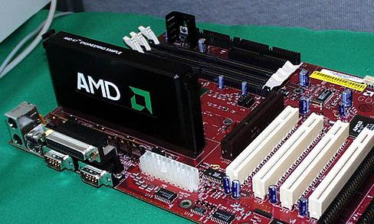
Procesador
El procesador es el cerebro del computador. Es un chip, un componente electrónico cuyo interior esta formado por miles o millones de transistores, cuya combinación permite realizar el trabajo que tenga encomendado el circuito.
Los procesadores suele tener una forma de cuadrado o rectángulo que se ubican sobre un elemento llamado zócalo (socket). También pueden ir soldados en la placa, o metidos dentro de una especie de cartucho que se conecta a la place base

Slide 5
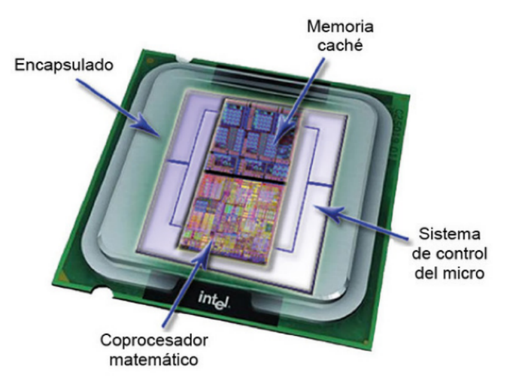
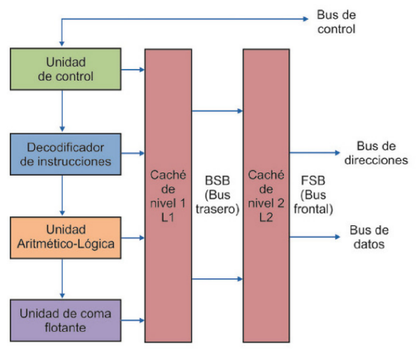
Partes Físicas de un Procesador
Encapsulado
Memoria caché
Coprocesador matemático – FPU
Sistema de control
  Unidad de control
  Unidad Aritmético Lógico (ALU)
Arquitectura de un procesador mononúcleo

Slide 6
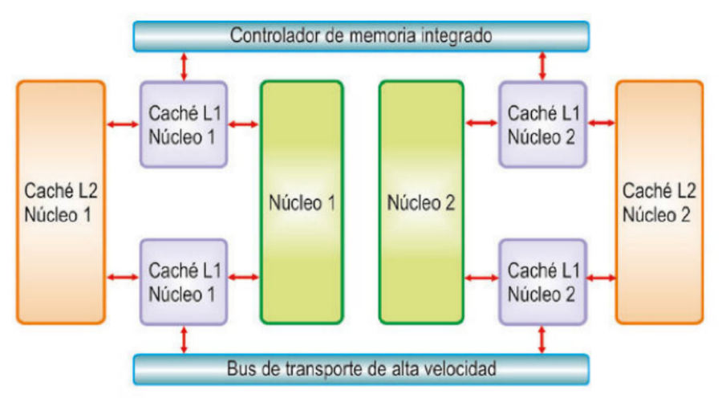
Procesadores Multinúcleo
Debido a la demanda de velocidad del procesador por parte de los usuarios y la fuerte competencia en el mundo de los procesadores especialmente entre Intel y AMD, la tecnología actual de fabricación de procesadores esta llegando a sus limites cada vez más pequeños.
Basándose en el procesamiento en paralelo, se construyen los procesadores multinúcleo. En el caso de los procesadores de cuatro o más núcleos, mantienen dicha estructura base repitiéndose en función del número de núcleos de los que disponga el procesador.
Arquitectura de un procesador multinúcleo

Slide 7
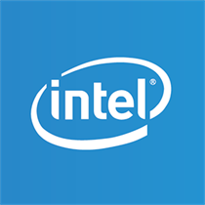


Arquitectura Interna
Velocidad en GHz
Bits de trabajo, 32 o 64
Número de núcleos
Ancho de banda del bus de datos. 533 MHz, 800 MHz, 1366 MHz, 2666MHz
Capacidad de la memoria caché
Tipo de memoria soportada
Intel
AMD
Qualcomm

Slide 8
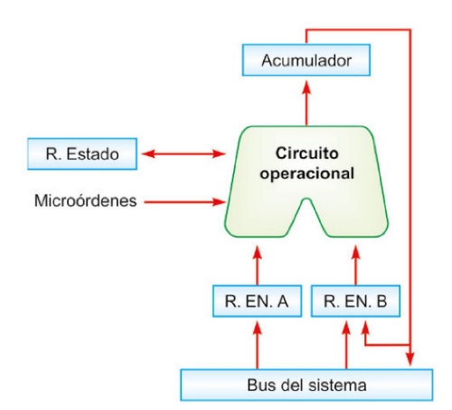
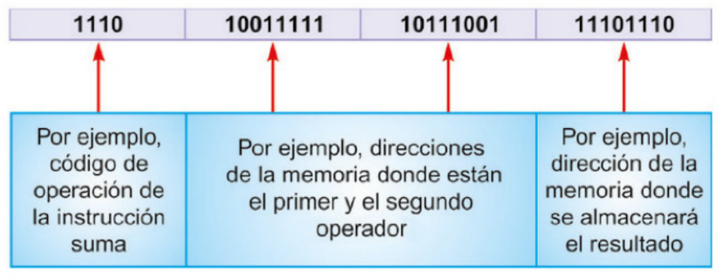
Procesador
Interpreta

Slide 9

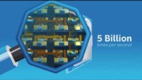
Fabricantes de Procesadores
INTEL https://www.intel.la/
AMD https://www.amd.com/es
QUALCOMM https://www.qualcomm.com/
MEDIA TEK https://www.qualcomm.com/
TSMC https://www.tsmc.com/english

Slide 10
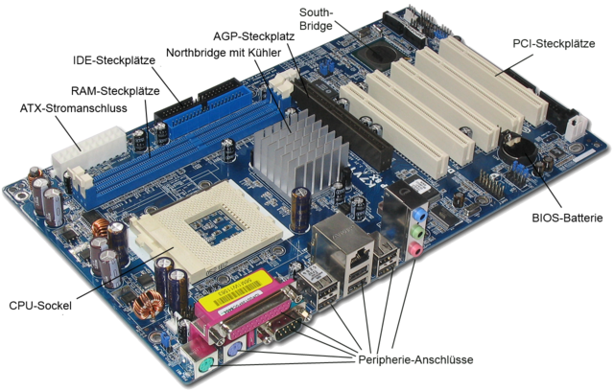
Main Board – Tarjeta Madre
La Main Board, placa madre o placa base, es una placa de circuito impreso en la que se conectan los componentes que constituyen el computador.
Tiene instalados una serie de circuitos integrados, entre los que se encuentra el chipset, que sirve como centro de conexión entre el microprocesador, la memoria de acceso aleatorio (RAM), las ranuras de expansión y otros dispositivos.

Slide 11
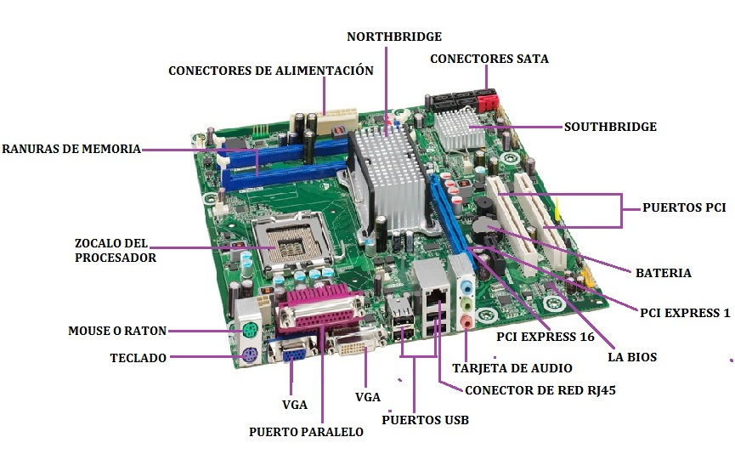
Main Board – Tarjeta Madre

Slide 12
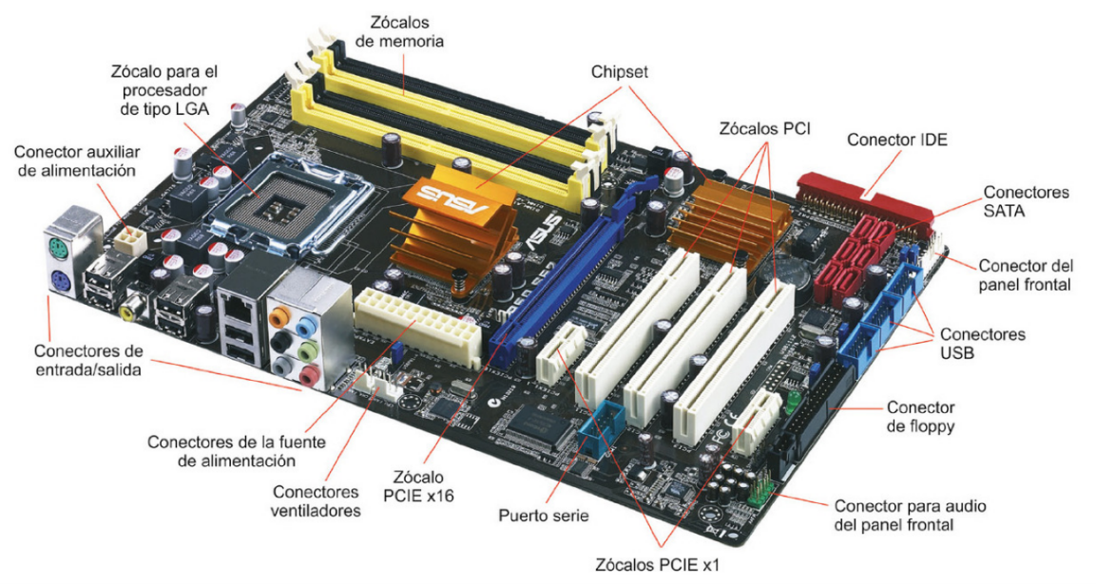
Main Board – Tarjeta Madre

Slide 13
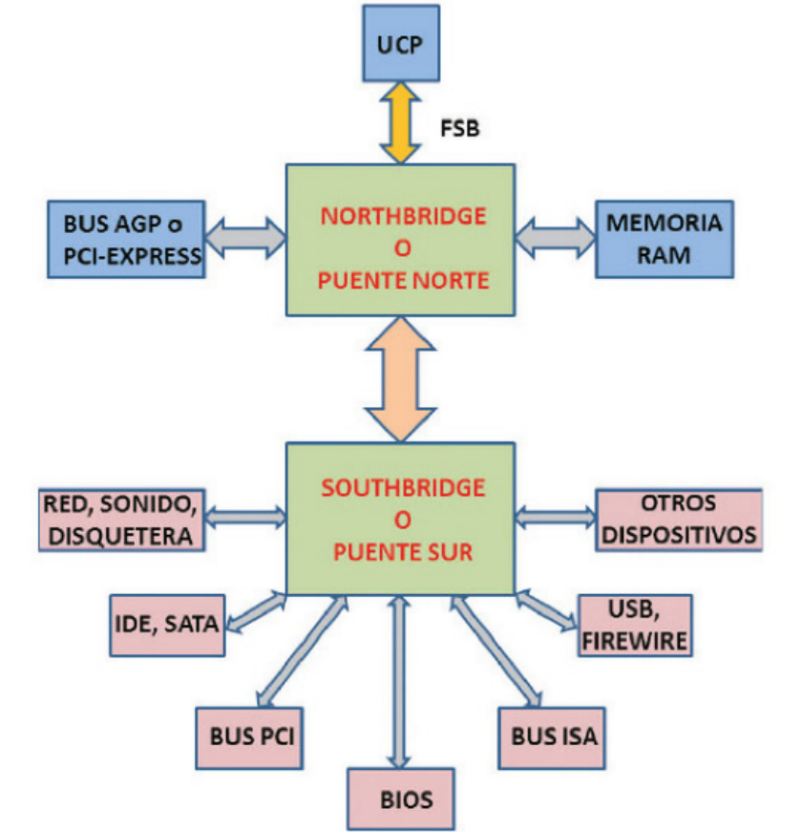
Chipset
El chipset es el conjunto de chips que se encarga de controlar determinadas funciones del computador, como la forma en la que interacciona el microprocesador con la memoria o la caché, o el control de puertos, slot de expansión, etc.

Slide 14
Northbridge
También llamado puente norte, el circuito integrado más importante de todos los chips que componen el corazón de la placa base.
Es el encargado de controlar los componentes de alta velocidad tales como la salida y entrada al microprocesador, la memoria RAM, las ranuras de expansión AGP y PCI-Express, la tarjeta gráfica para las placas base con video integrado y el Southbridge

Slide 15
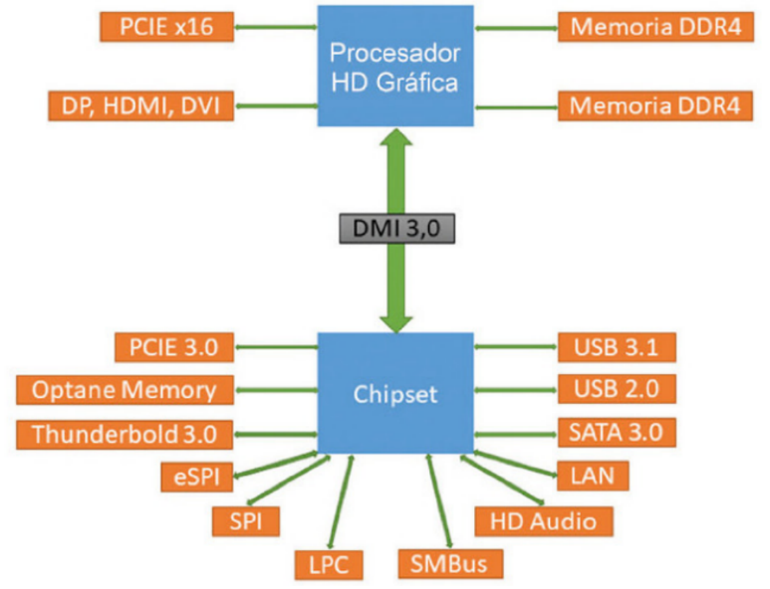
Southbridge
También llamado puente sur o I/O Controller Hub (Concentrador de Controladores de Entrada/Salida), es el circuito integrado encargado de coordinar los diferentes dispositivos de entrada y salida y las funcionalidades de baja velocidad de la placa base. El Southbridge no se comunica directamente con la CPU, sino que lo hace a través del Northbridge.
Antiguamente, el Northbridge lo integran tres controladores principales: el de la memoria RAM, el del puerto AGP o PCI-Express y el del bus PCI.
En la actualidad, el controlador PCI está el Southbrige e incluso en los últimos modelos esta integrado en el procesador, es el caso de los Athlon 64 o los Intel Core i7
Estructura de un chipset moderno

Slide 16
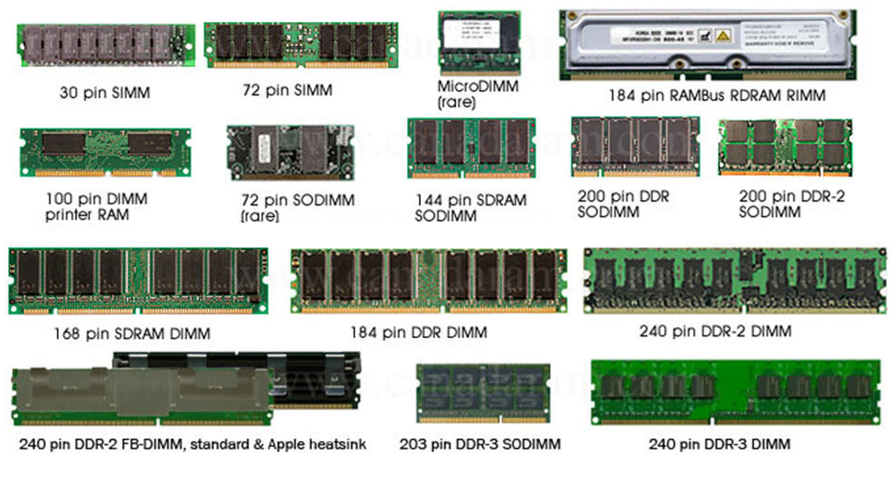
Memoria de Acceso Aleatorio
RAM es el acrónimo de Random Access Memory (Memoria de Acceso Aleatorio). Se trata de la memoria que, en un equipo informático, es utilizada por un procesador para recibir instrucciones y guardar los resultados.

Slide 17
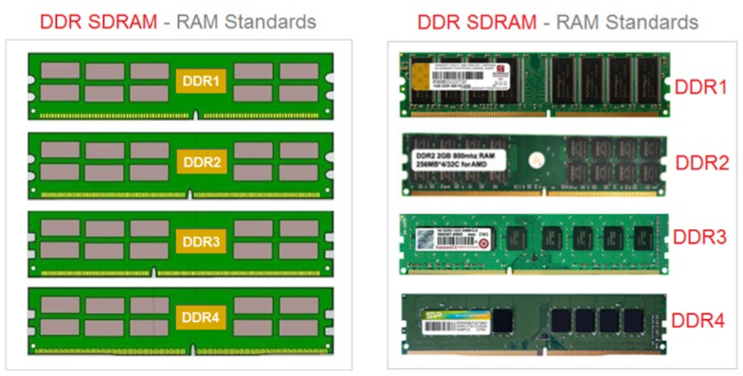
Memoria de Acceso Aleatorio
Las memorias DDR (Double Data Rate), son capaces de realizar dos tareas de escritura y dos de lectura por cada ciclo de reloj. Esto es lo que todas las generaciones tienen en común.
Las diferencias entre cada una de las generaciones DDR se basan siempre en una mejora del ancho de banda al transferir datos, una mayor frecuencia de funcionamiento y un menor voltaje de operación.
Es común leer en las especificaciones de un módulo RAM las letras DDR4-2400, por ejemplo. Esos últimos números se refieren al estándar con el que cumplen y quieren decir que ese módulo tiene una tasa de transferencia de 2400 MT/s. Las placas base también deben ser compatibles con dicho estándar para que funcionen a su velocidad base.

Slide 18
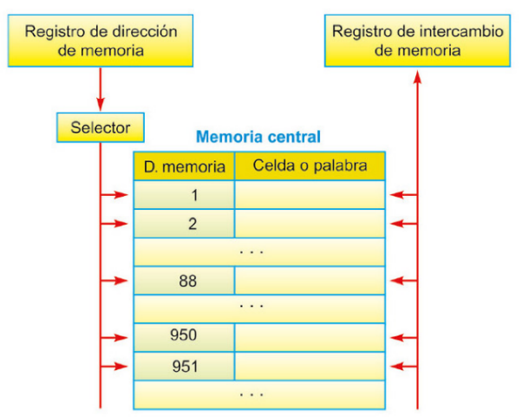
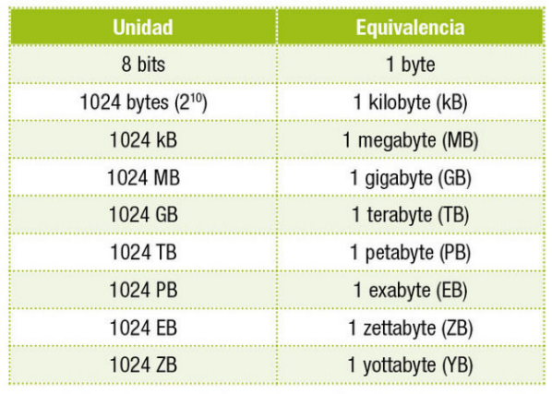
Memoria de Acceso Aleatorio
Esquema básico de la memoria principal
Equivalencias en las unidades de información

Slide 19
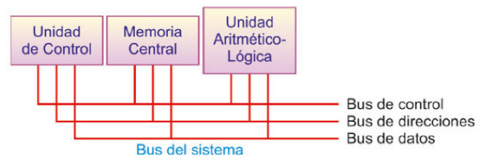
Buses de Datos
El bus de datos es el conjunto de circuitos que permiten la comunicación entre la CPU y el resto de las unidades del computador. La transmisión se realiza en paralelo, es decir, enviando un número de bits de forma simultanea entre dos unidades. Los buses se diferencian en :
Bus de datos
Bus de control
Bus de direcciones

Slide 20
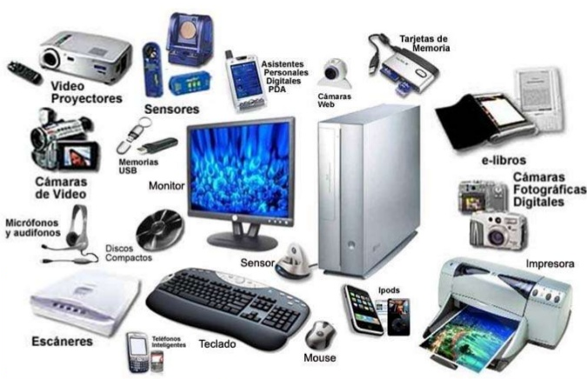
Periféricos
Los periféricos son los dispositivos a través de los cuales el computador se comunica con el mundo exterior, y también a los sistemas que almacenan la información, sirviendo de memoria auxiliar de la memoria principal, tanto si se encuentre en el exterior o en el interior del computador.
No debemos confundir los periféricos con los dispositivos de soporte de información, los cuales son medios físicos sobre los que escribe la información, por ejemplo CD, DVD, disquete.
Las unidades funcionales del ordenador y los periféricos se comunican por los buses serie (COM, USB…) y paralelo (LPT1, LPT2).

Slide 21
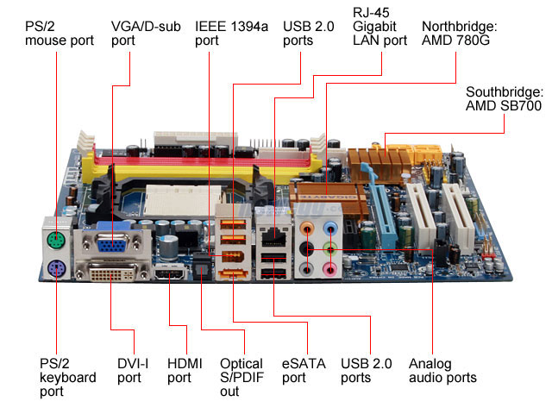
Periféricos
Se denominan “puertos de entrada/salida" (o abreviado puertos E/S) a las interfaces usadas para conectar dispositivos mediante cables.
Generalmente tienen un extremo macho con clavijas que sobresalen o tipo hembra la cual tiene una serie de agujeros para alojar los conectores machos.
Puertos de entrada y salida en el PC: tipos, usos y características (hardzone.es)

Slide 22
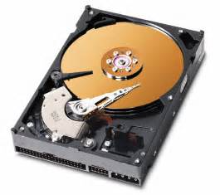
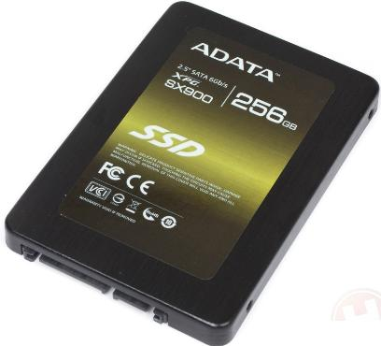

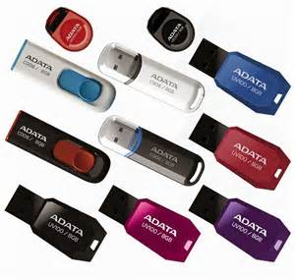
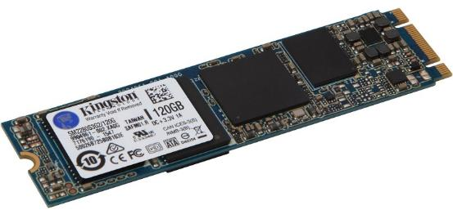
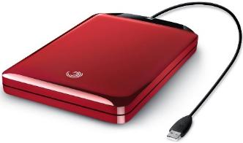
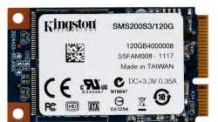
Almacenamiento

Slide 23
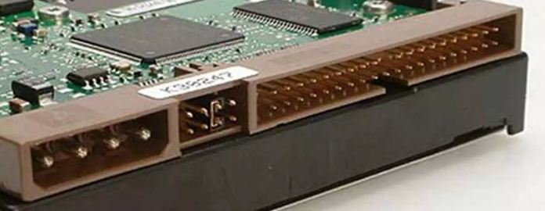
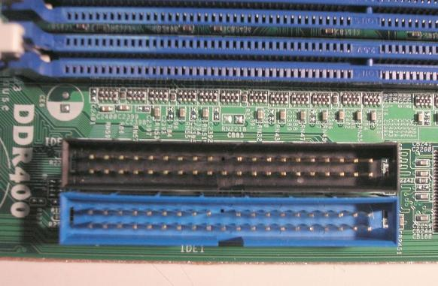
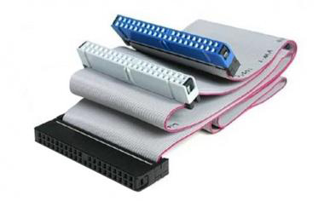
Interfaces
IDE Integrated Drive Electronics. Parallel ATA (PATA), originalmente AT Attachment y también conocido como ATA o IDE, es una interfaz estándar creada por Western Digital y Compaq en 1986 para conectar discos duros y unidades de CD/DVD a la placa base de un PC, aunque también fue utilizada una variante para conectar disqueteras. El estándar todavía es mantenido por el comité X3 / INCITS y utiliza los estándares subyacentes ATA y ATAPI (AT Attachment Packet Interface).

Slide 24
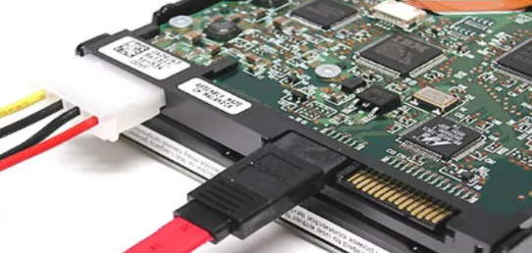
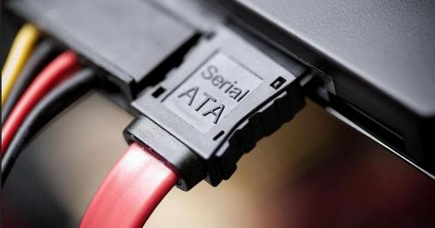
Interfaces
SATA Serial Advanced Technology Attachment. Se trata de una interfaz de bus en computadoras que se utiliza para transferencia de datos entre la placa base y algunos de los dispositivos que se utilizan en el PC. En especial formatos de almacenamiento como pueden ser el disco duro, unidades lectoras o grabadoras de discos ópticos, SSD. Nació a principios de la década de los 2000 para reemplazar a su antecesor, conocido como IDE (Parallel-ATA), proporcionando mejor velocidad y estabilidad a las unidades que hagan uso de este puerto.
 | SATA 1 | SATA 2 | SATA 3
Frecuencia | 1500 MHz | 3000 MHz | 6000 MHz
Bits/clock | 1 | 1 | 1
Codificación 8b10b | 80% | 80% | 80%
bits/Byte | 8 | 8 | 8
Velocidad real | 150 MB/s | 300 MB/s | 600 MB/s

Slide 25
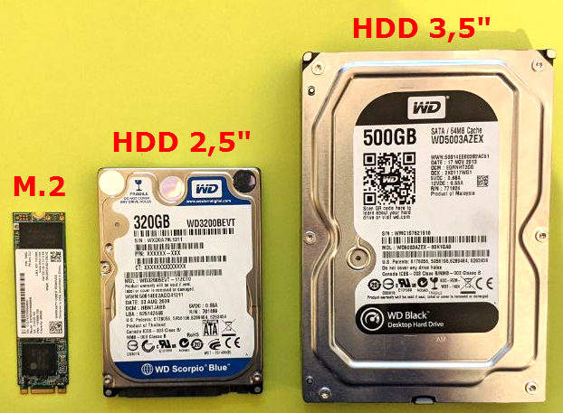
Tipos de Discos y Conexiones
Formatos
Los discos de almacenamiento primario se encuentran en diversidad de tamaños. Para los discos duros (HDD) de sobremesa se tiene un tamaño de 3.5 pulgadas. Por el contrario, el HDD de 2.5 pulgadas está destinado a usarse en portátiles, aunque se puede usar en sobremesas también.
Los discos de estado solido (SSD) tienen un tamaño de 2.5 pulgadas, pero también se tienen en un formato llamado M.2.

Slide 26
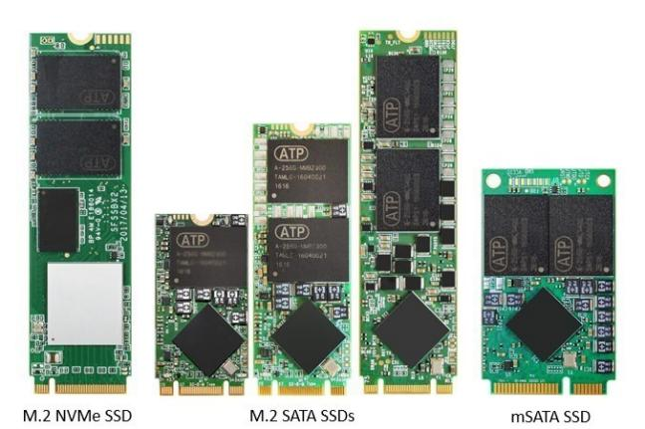
Discos SSD mSATA Y M.2
Interfaz Lógica
Una interfaz se refiere al punto de conexión entre dos componentes. En el caso de los discos duros tradicionalmente se acostumbrados a hablar de SATA o USB, aunque también hay otras como eSATA, Firewire o Thunderbolt.
PCIe / NVMe. NVMe es un nuevo protocolo de transporte y acceso al almacenamiento para unidades flash y de estado sólido (SSD) de última generación que ofrece el rendimiento más alto y los tiempos de respuesta más breves para todos los tipos de cargas de trabajo. El Protocolo NVMe accede al almacenamiento flash a través del bus PCI Express (PCIe), que admite decenas de miles de colas de comando paralelas
SATA. Se trata de una interfaz de bus para la transferencia de datos entre la placa base y otros componentes que conectas a ella.

Slide 27
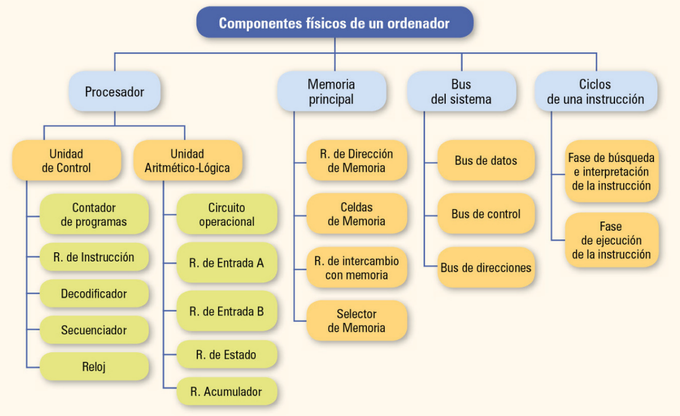
Componentes Físicos de un Computador

Slide 28


